Slide 1


Slide 2

Qui sommes-nous?
Ari Lybaert
Kobe Coene
Thomas Delahaye
Dylan Willems
Marie Bruggeman
Notes:
Notre team est multidisciplinaire, ça veut dire que nous sommes des étudiants des formations différents. Ari, Kobe, Thomas et Dylan étudient les médias graphiques et digitaux et moi je fais la journalisme.
Les hommes sont plutôt spécialisé en

Slide 3
Paris-Roubaix
Kevin Degraeve – Dewaflex
Tous les cyclistes qui veulent faire le parcours
Services offerts par Dewaflex
Navette
Douches
Parking
GPS
Notes:
une application pour des cyclistes qui veulent faire le parcours du Paris-Roubaix. Dewaflex offre une navette qui vous amène au point de départ vous et vos vélos, mais ils offrent aussi des douches et du parking. Tous ces services devraient être inclus dans une appli

Slide 4
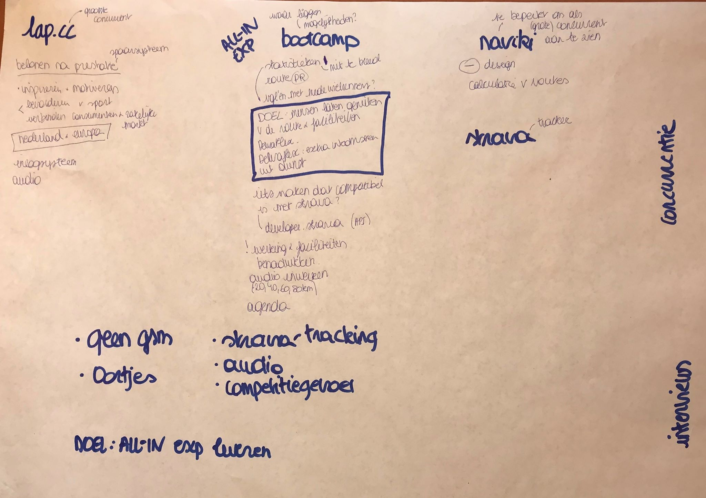
Recherche et analyse
Concurrents
Naviki
Lap cc
Défi Paris-Roubaix
Notes:
Concurrentiestudie
Screenshots: tekst vervangen door foto’s

Slide 5
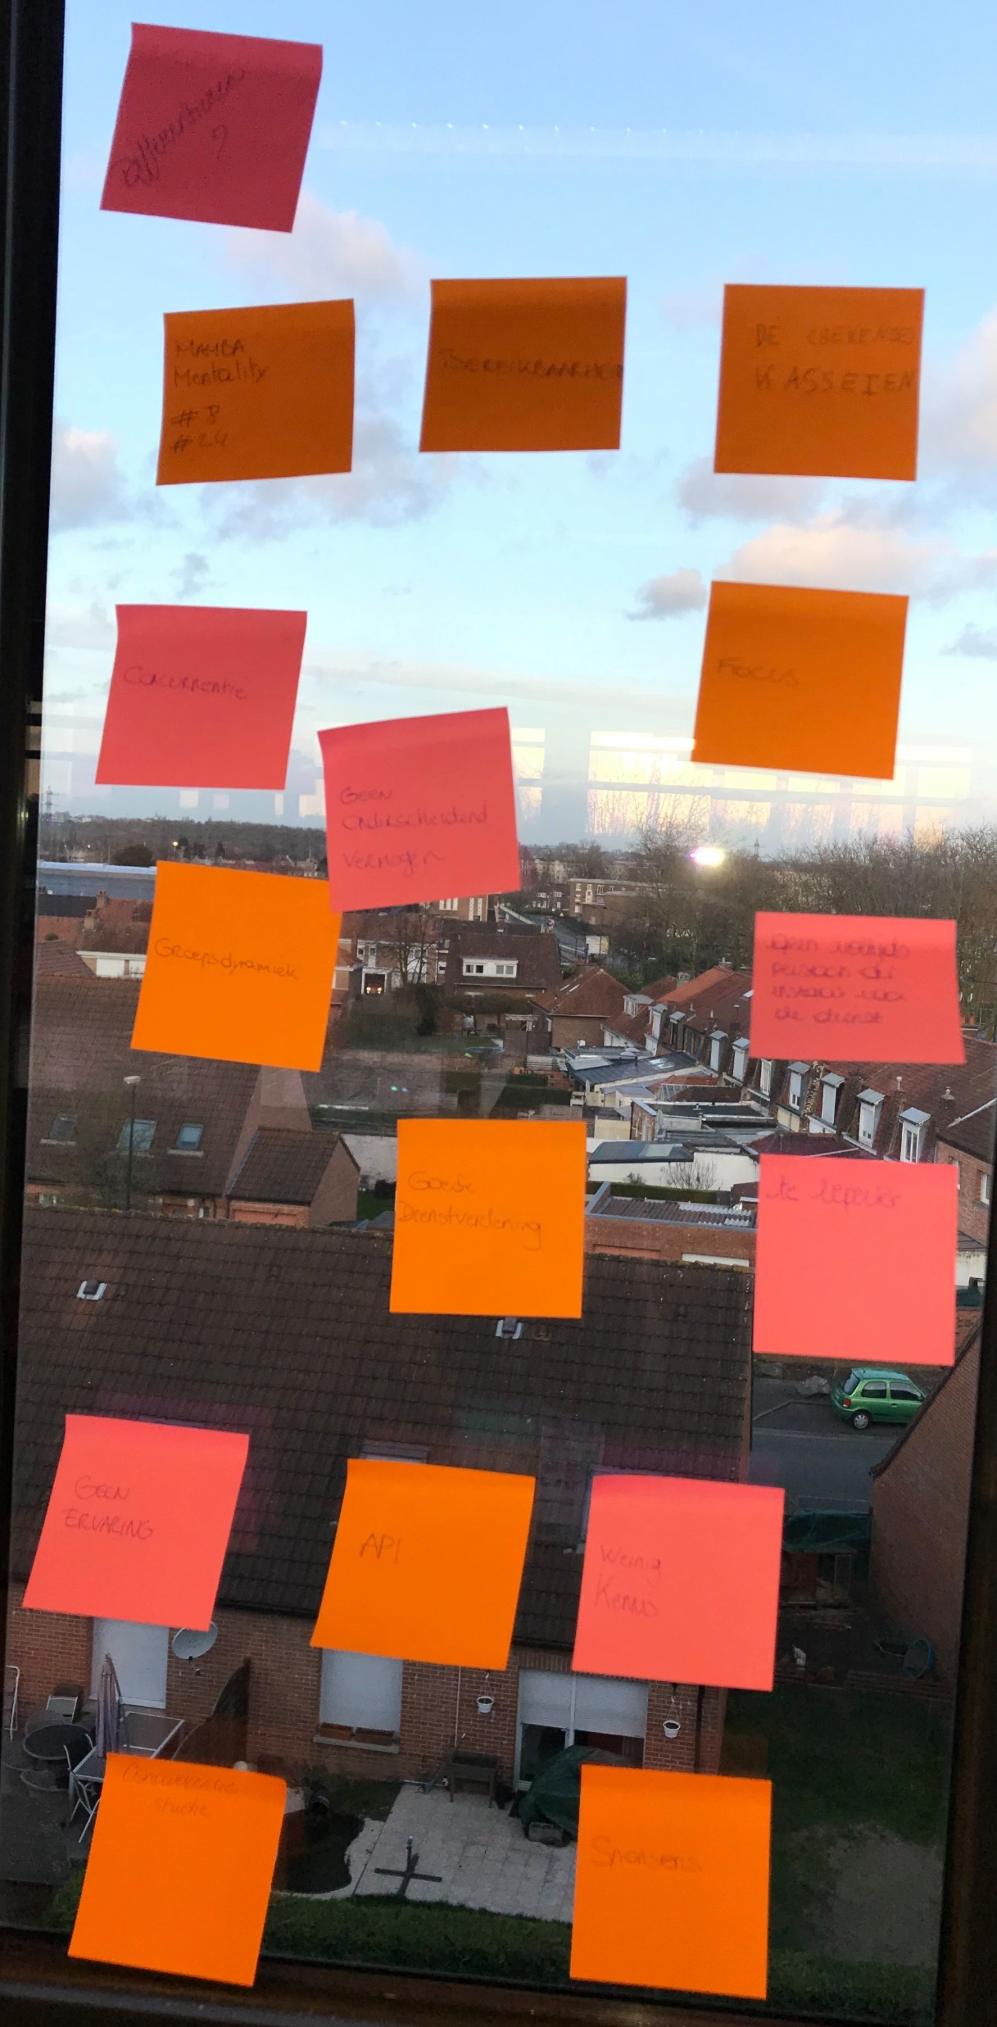
Recherche et analyse
Cible: coureurs amateurs
Vitesse
Distance
Confort
Simplicité
Repousser les limites

Slide 6
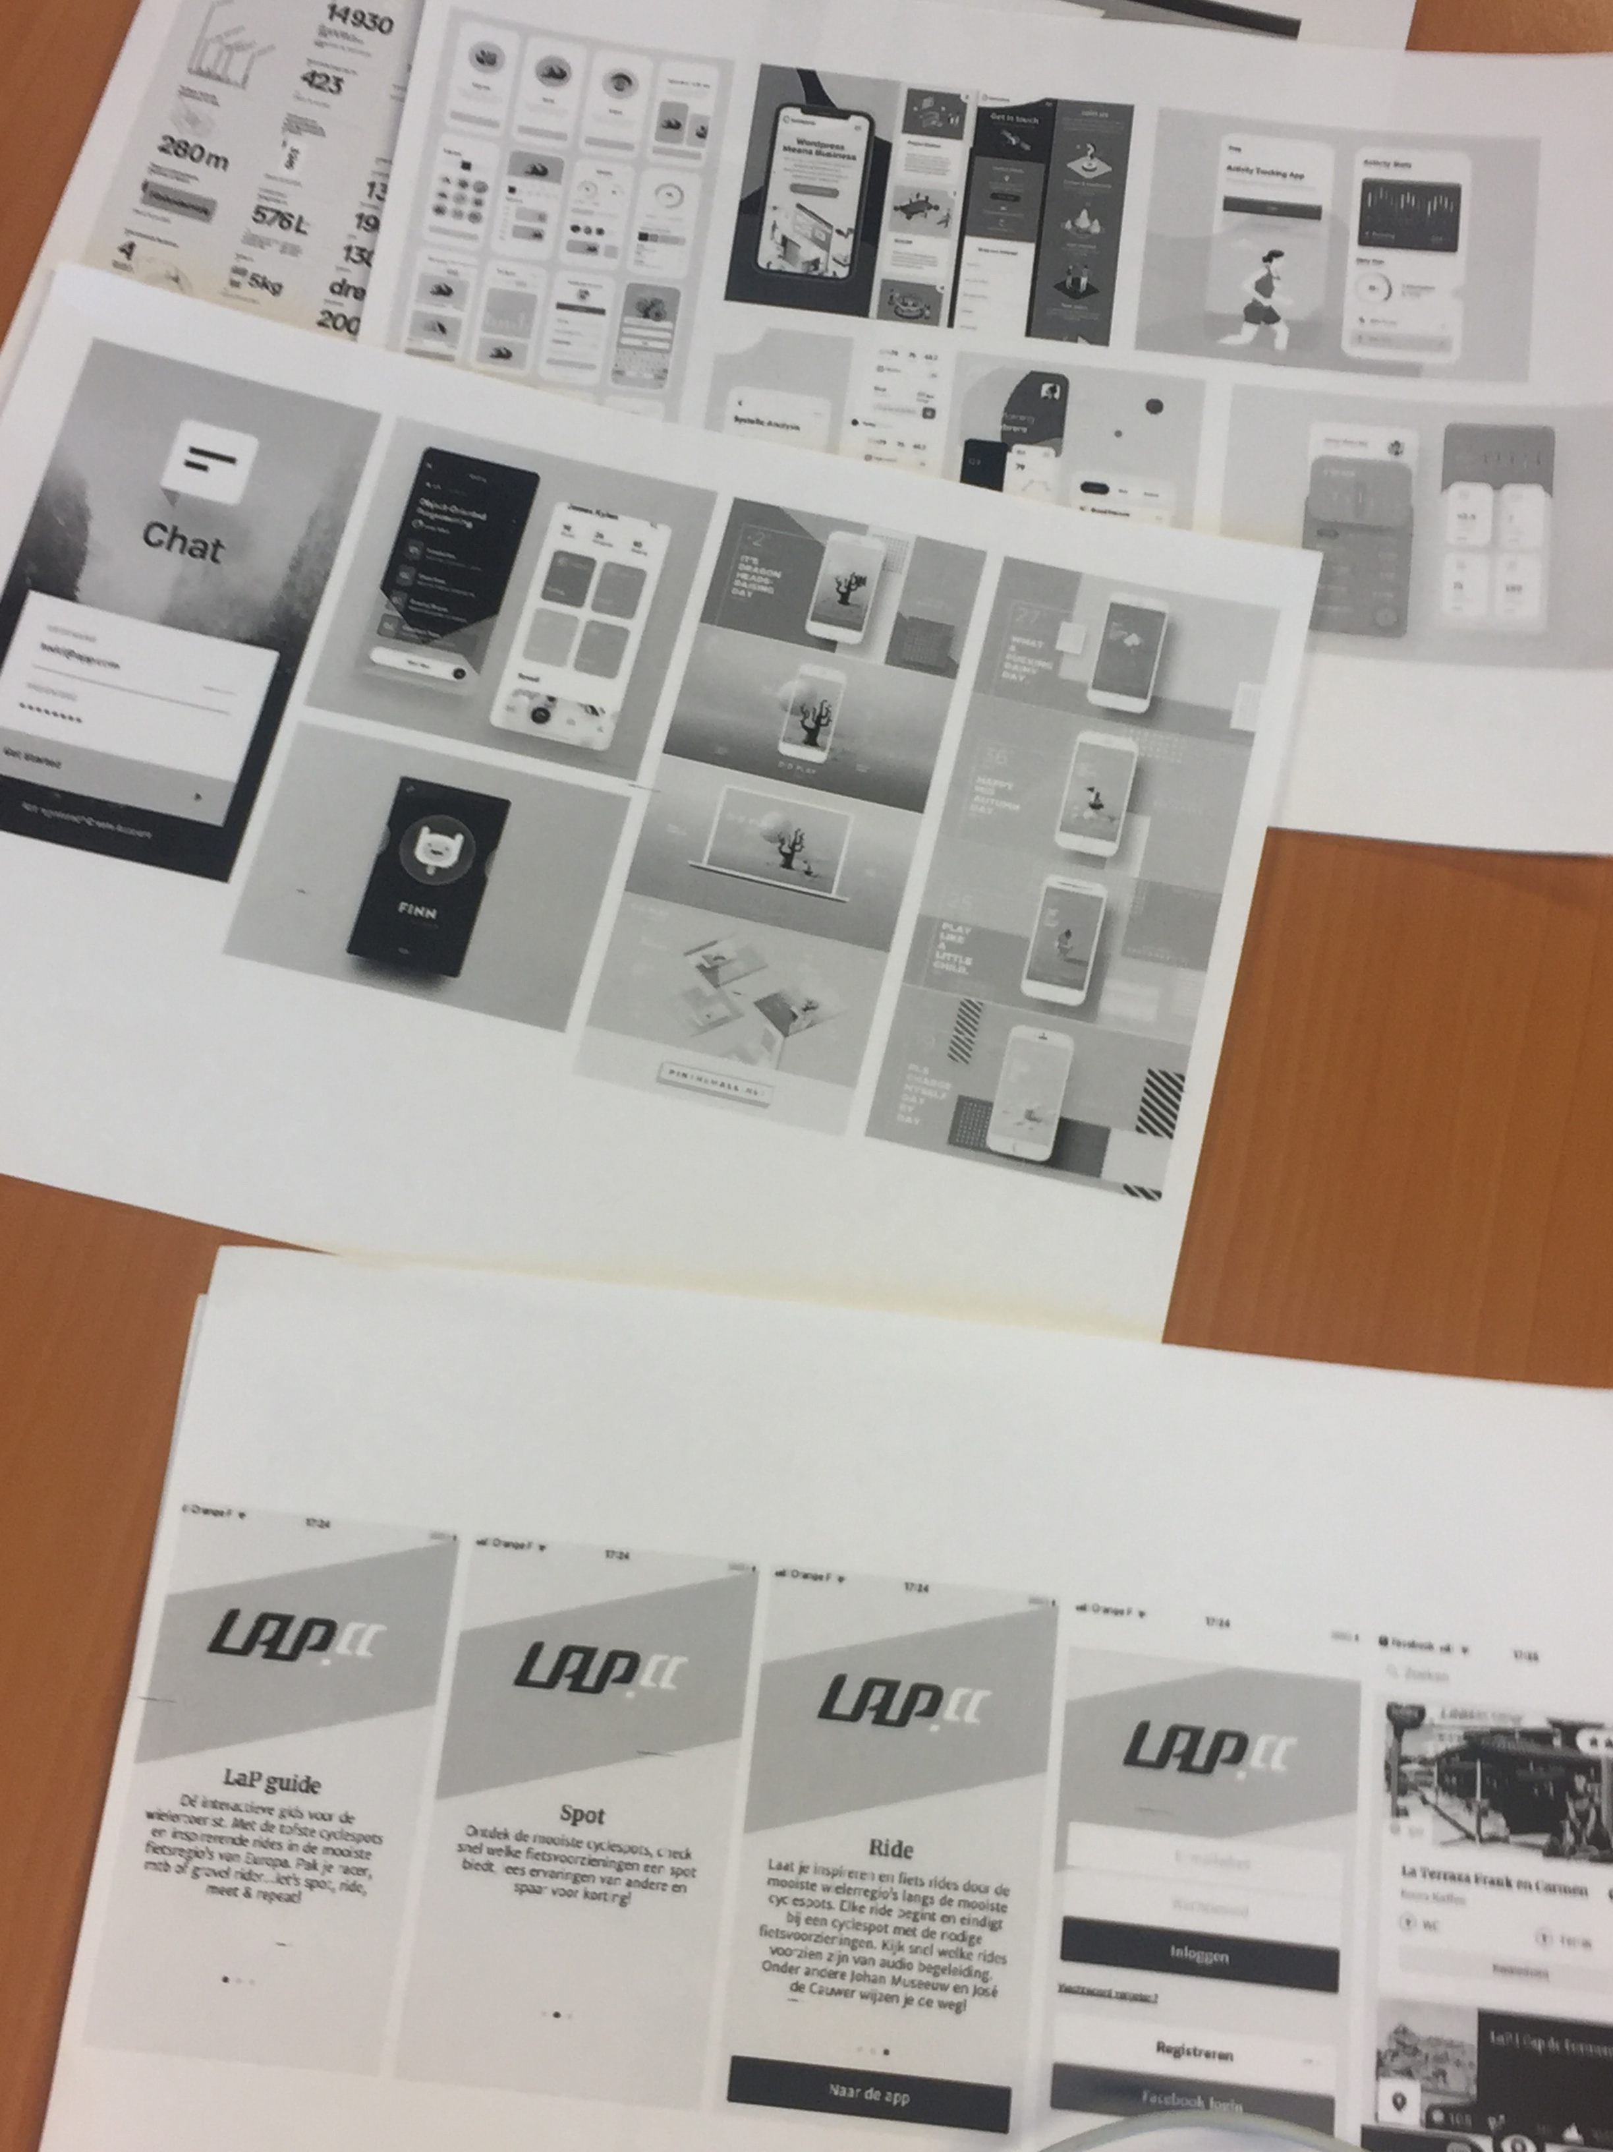
Solution
Application
Afficher les statistiques
Favoriser la popularité du cyclisme
Source supplémentaire de revenus

Slide 7
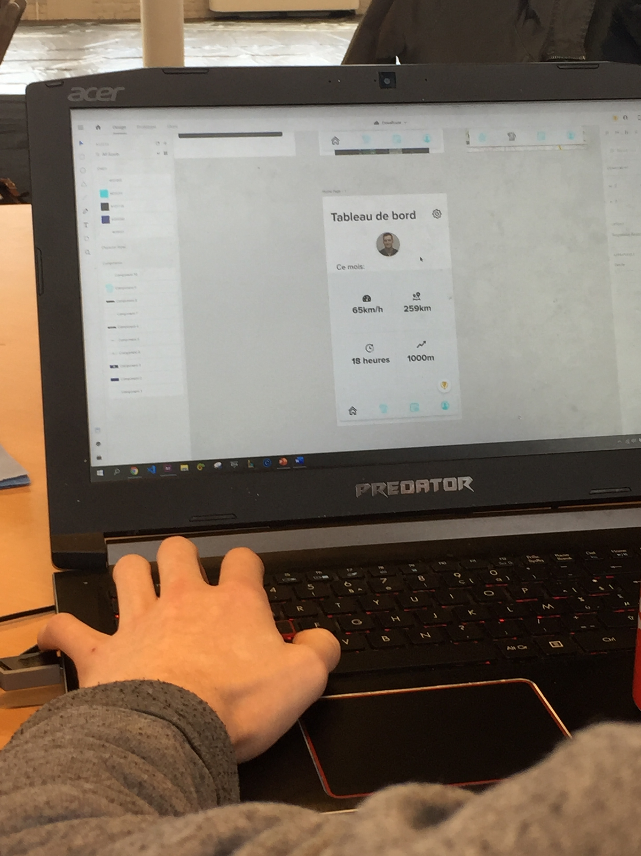
Fonctionnalités futures
Schéma d’entraînement
Itinéraires multiples
Evènement annuel/mensuel

Slide 8
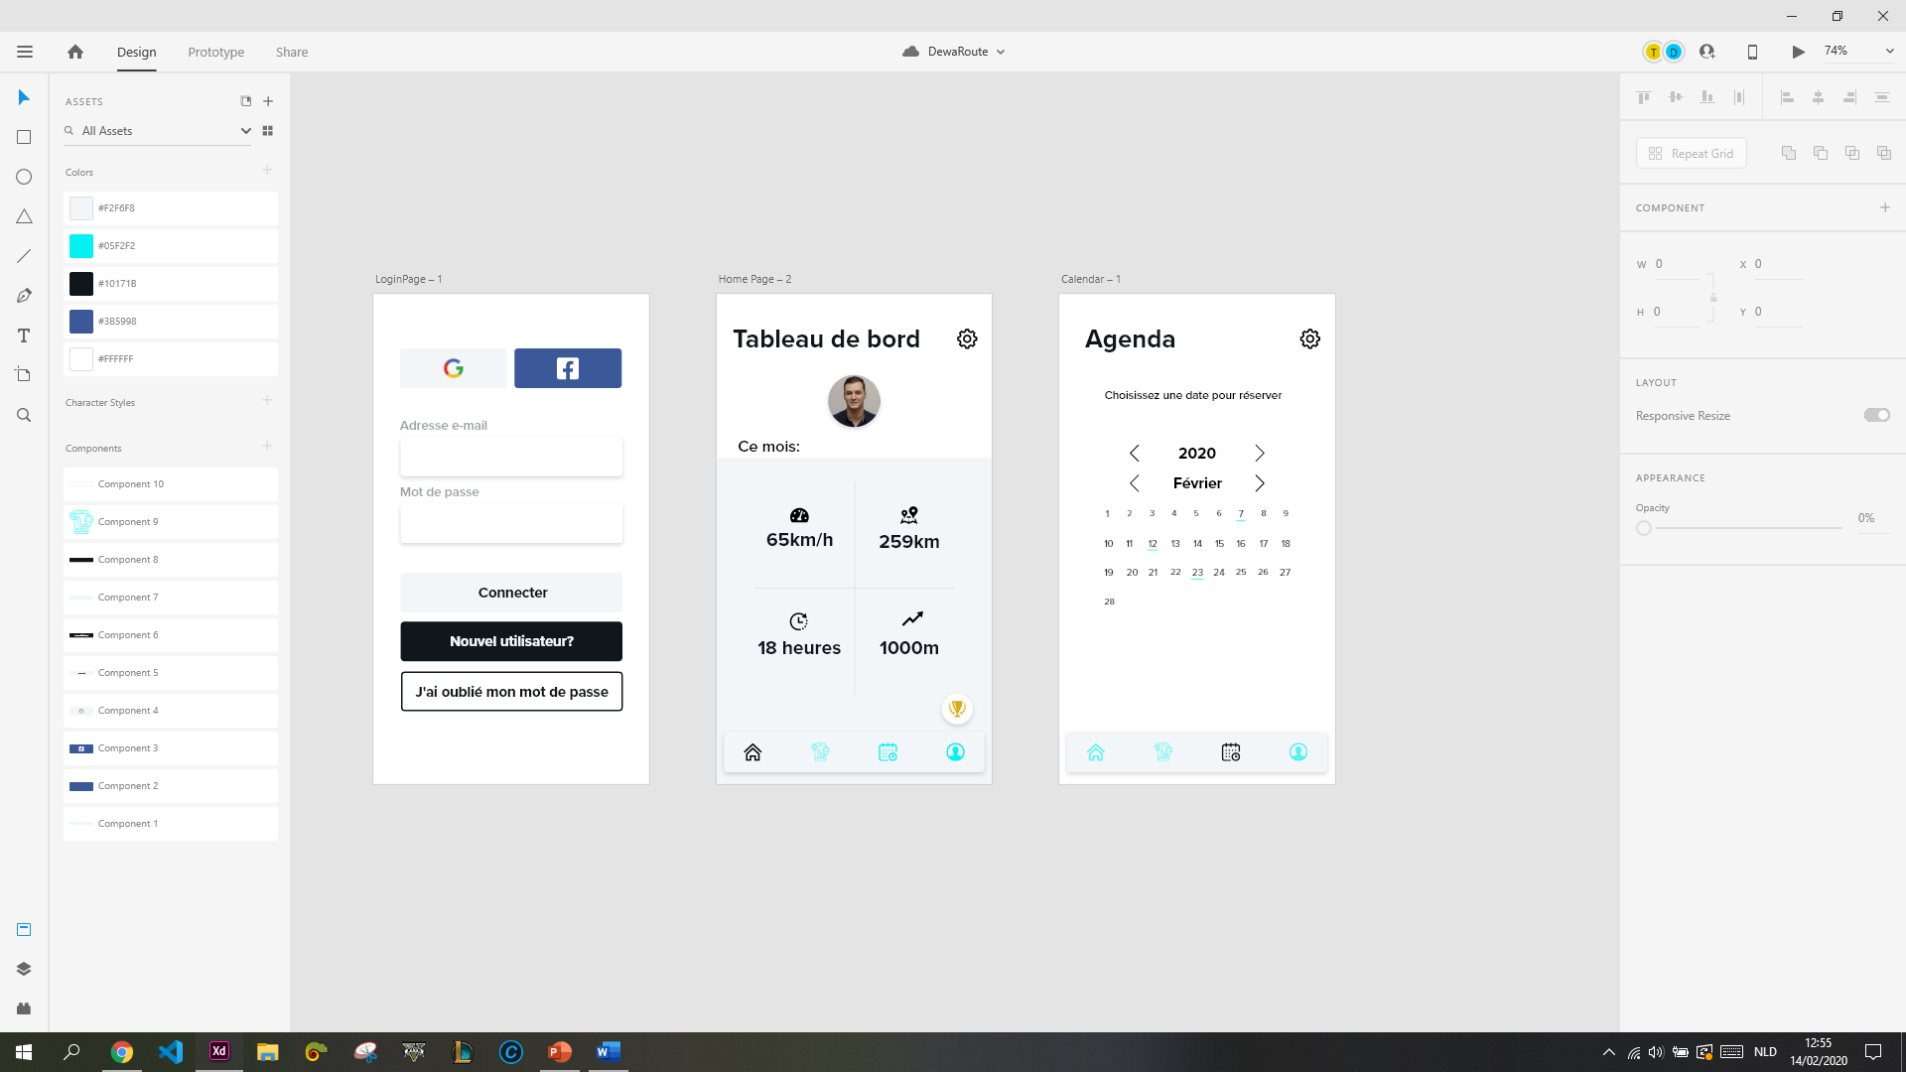

Slide 9
Feasibility
Une bonne organisation
Notes:
Haalbaarheid

Slide 10
Desirability
Route guidance
Les statistiques
Consulter
Comparer
Notes:
Wat wenst de gebruiker
Wat is de waarde van de app
Route kan zien, stats bekijken en vergelijken
Ce que l'utilisateur veut voit dans notre application, c'est que la partie de l'itinéraire qu’il roule soit visible. Il veut pouvoir obtenir ses propres statistiques et les comparer avec celles des autres.

Slide 11
Viability
Application développe plus
Avenir → améliorer
Notes:
Haalbaarheid van de app
Om eerlijk te zijn is het nu nog niet echt rendabel, maar als de app groeit, kunnen we die beter maken naar de toekomst toe.
Pour être honnête, ce n'est pas vraiment rentable pour le moment, mais si l'application se développe plus, nous pouvons l'améliorer pour l'avenir.

